Slide 1
CLINICS予約
家族アカウント追加方法

Slide 2
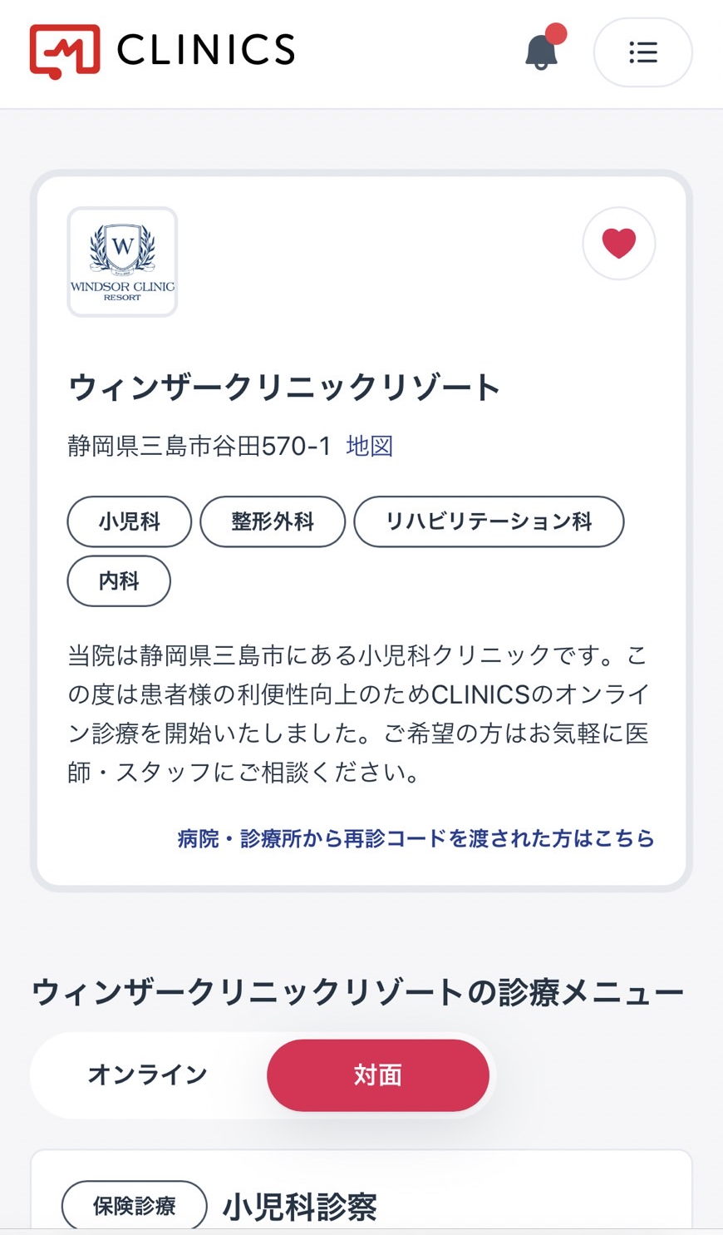
ホームページより、予約サイト画面を開いてください
右上の丸で囲まれているメニューバーを押してください

Slide 3
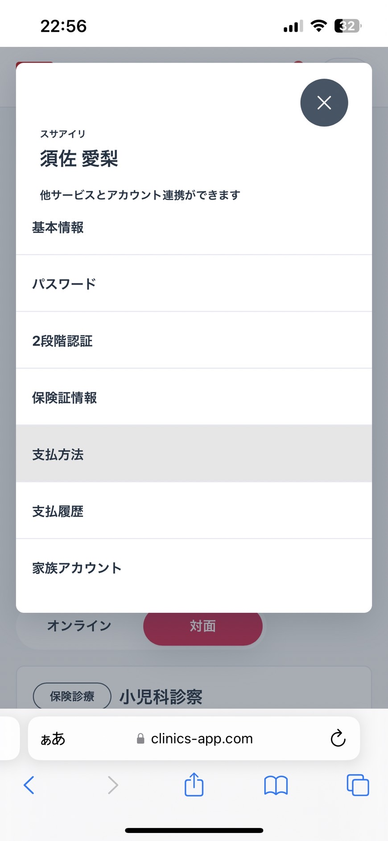
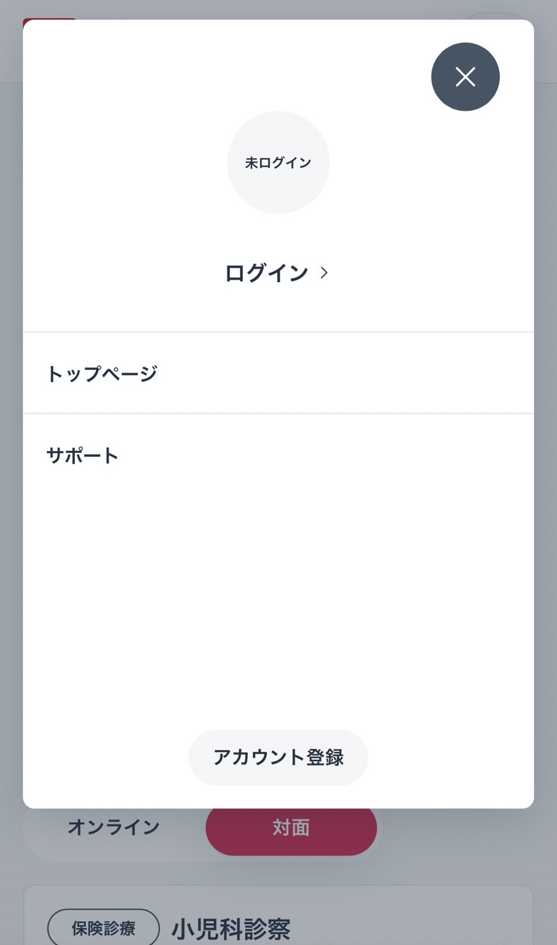
患者名
←ログイン済みの場合、左の画面が表示されます
ログインされていない場合右の画面が表示されますので
ログインをお願い致します→

Slide 4
患者名
④ログインが完了しましたら
こちらの画面、一番下の項目
【家族アカウント】を選択してください

Slide 5
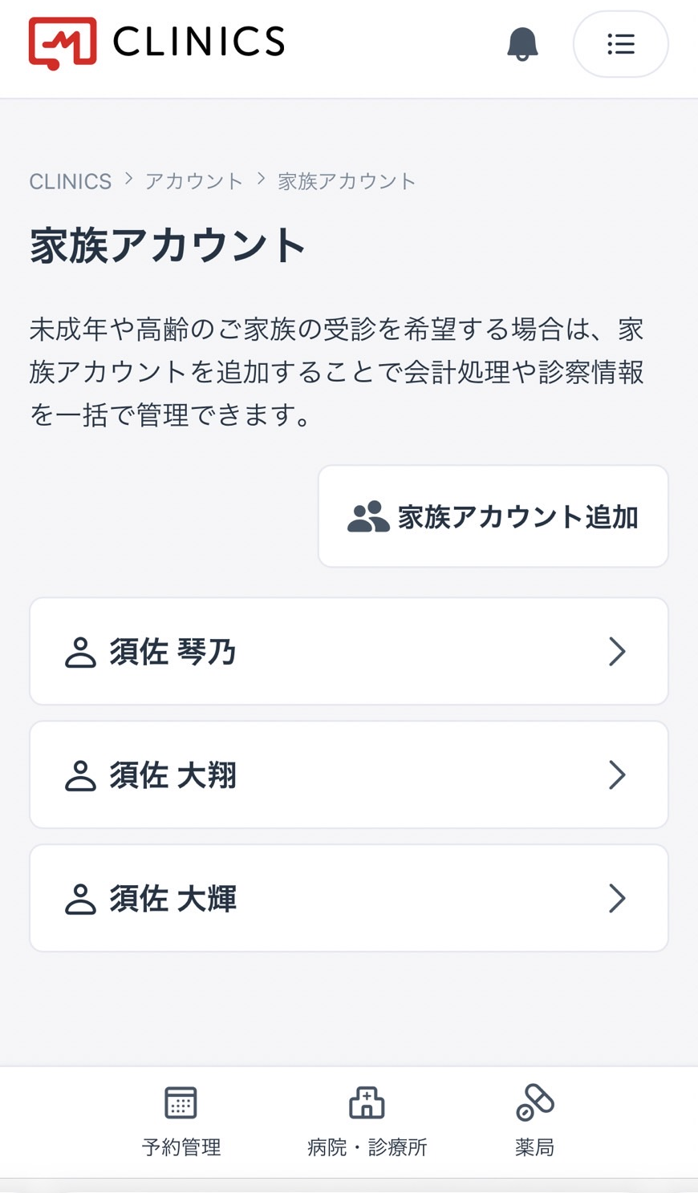

⑤ 【家族アカウント追加】ボタンより
  メインアカウントの他にご兄弟など、
  受診のご予定がある患者様のご登録をお願い致します
鈴木 花子
鈴木 桜子
鈴木 太郎

Slide 6
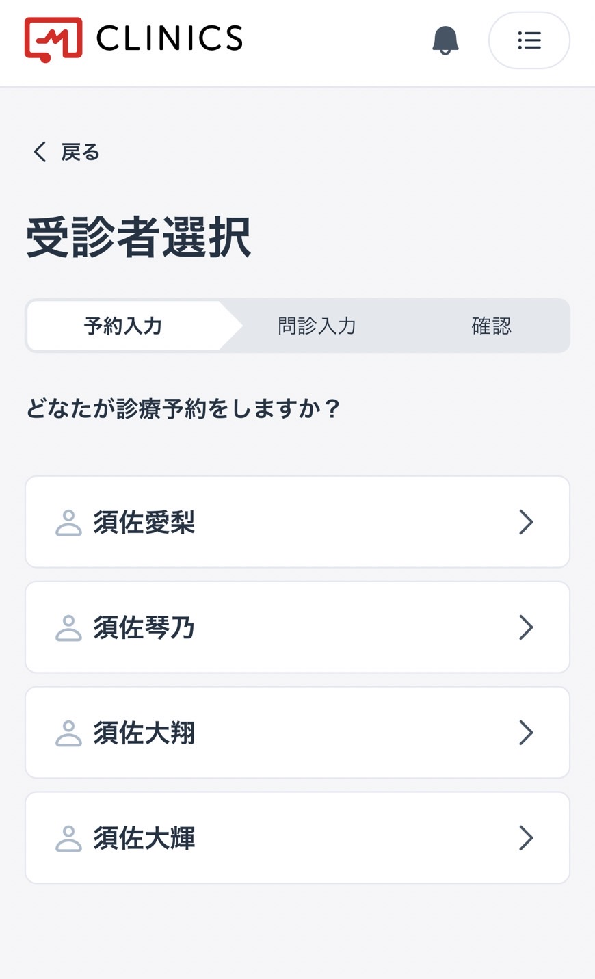
ご家族様をご登録いただきますと
ご予約をお取りになられる際、受診者の選択が
可能になります
メインアカウント患者
鈴木 花子
鈴木 桜子
鈴木 太郎

